Slide 1
Chapter EIGHT
管理控制
北航经济管理学院 吴昊
School of Economics and Management, Beijing University of Aeronautics and Astronautics, WU Hao . All Rights Reserved.

Slide 2
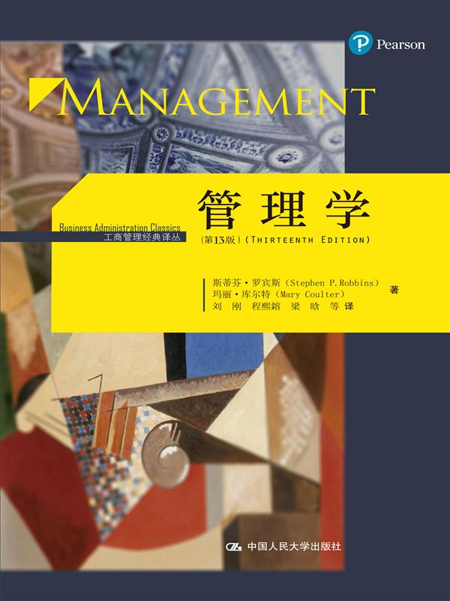
本章目标
1.定义组织控制，描述控制的过程；
2.认识运营控制、财务控制、结构控制的主要方法与特点；
3.认识组织文化对管理控制的作用；
4.掌握组织和员工绩效测量的一般方法；
5.理解组织控制的管理。
School of Economics and Management, Beijing University of Aeronautics and Astronautics, WU Hao . All Rights Reserved.

Slide 3
组织控制的本质
控制：管理者监督和规范组织及其成员的行为，使他们高效并且有效地完成实现组织目标所需要的各种行动的过程。
控制的目的：
  适应环境变化；
  限制错误的积累；
  应对组织的复杂性；
  最小化成本。
控制系统是一套正式的目标设定、监督、评价和反馈的系统，它能够向管理者提供关于组织的战略和结构是否在高效并且有效运作的信息。
School of Economics and Management, Beijing University of Aeronautics and Astronautics, WU Hao . All Rights Reserved.

Slide 4
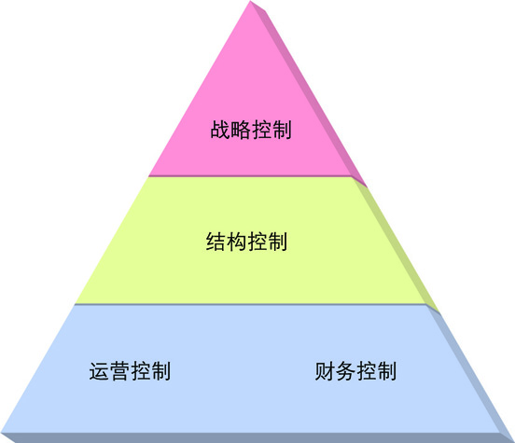
管理控制的类型
控制的领域
  多数企业根据其使用的资源来确定控制的领域。
  物资、人力、信息、财务
控制的层次
控制的责任
  所有管理者；
  大型组织中的控制官。
School of Economics and Management, Beijing University of Aeronautics and Astronautics, WU Hao . All Rights Reserved.

Slide 5
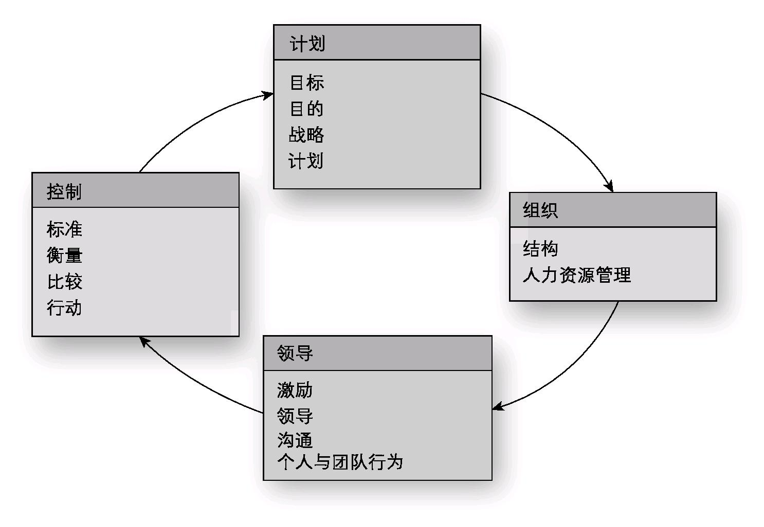
计划——控制链
控制提供了从反馈到计划的关键纽带。是保证计划实现的工具
保证授权的有效性
School of Economics and Management, Beijing University of Aeronautics and Astronautics, WU Hao . All Rights Reserved.

Slide 6

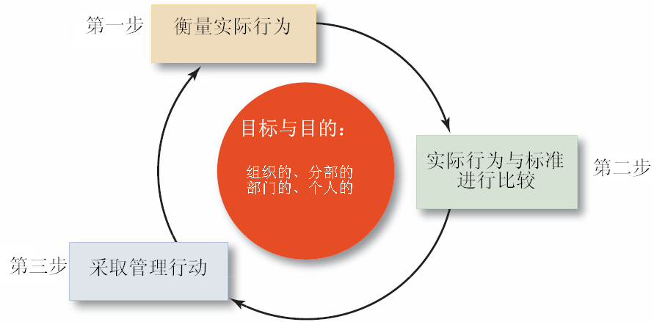
控制的过程
School of Economics and Management, Beijing University of Aeronautics and Astronautics, WU Hao . All Rights Reserved.

Slide 7
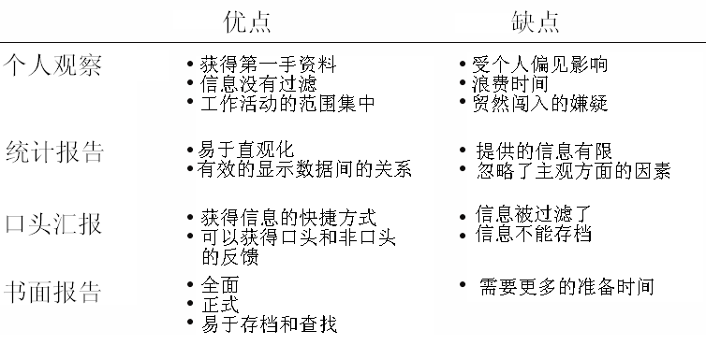
步骤1：考核实际绩效
考核实际绩效: 下属员工的实际产出；员工的行为本身。
  组织活动的非常规性或复杂性越高，考核越困难.
  与行为相比，产出更真实、更客观。因此，管理者首选考核产出，其次才是建立评价员工行为的绩效衡量标准。
School of Economics and Management, Beijing University of Aeronautics and Astronautics, WU Hao . All Rights Reserved.

Slide 8
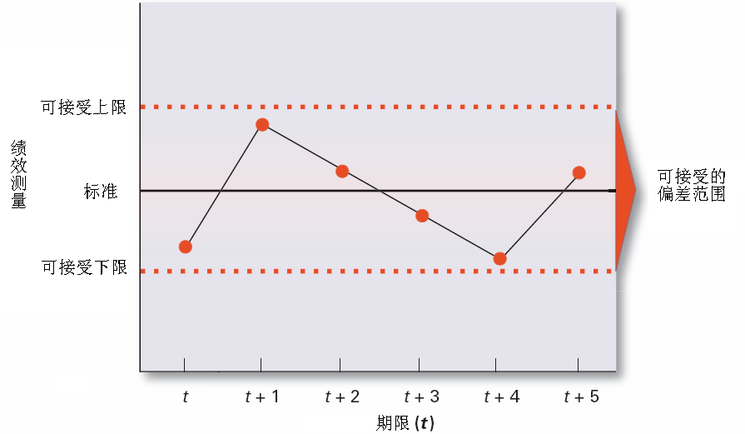
步骤2：比较实际绩效与标准
经理必须确定业绩是否偏离了业绩标准。
  可接受的偏差范围（预测或预算）
  偏差的大小和方向（上限和下限）
在绩效发生偏差时，必须寻找问题产生的根源。
School of Economics and Management, Beijing University of Aeronautics and Astronautics, WU Hao . All Rights Reserved.

Slide 9
步骤3：采取管理行动
“什么都不做”
改进实际工作
  改变管理策略、组织结构、薪酬政策、培养计划、重新分配员工工作、解雇员工
修订标准
  审查标准，以确定是否标准是现实的，公平和可实现的。
School of Economics and Management, Beijing University of Aeronautics and Astronautics, WU Hao . All Rights Reserved.

Slide 10
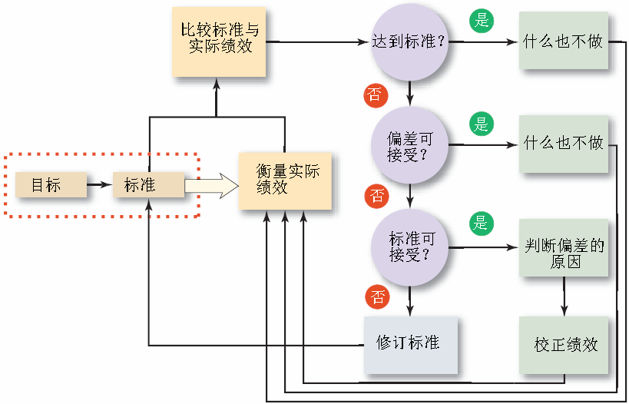
控制过程中的管理决策
School of Economics and Management, Beijing University of Aeronautics and Astronautics, WU Hao . All Rights Reserved.

Slide 11
监控组织绩效
组织绩效：组织中所有工作流程和活动的最终积累结果。
组织绩效的测量
  组织的生产率
  组织的有效性：检测组织的目标合适程度及其实现程度
  产业和公司排名
  员工绩效控制
School of Economics and Management, Beijing University of Aeronautics and Astronautics, WU Hao . All Rights Reserved.

Slide 12
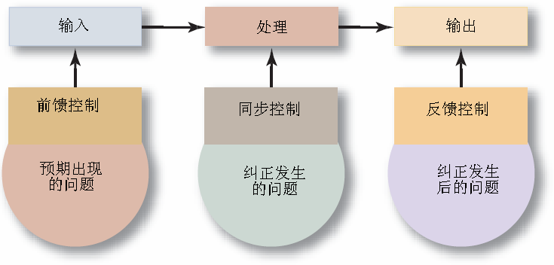
控制的三种类型
School of Economics and Management, Beijing University of Aeronautics and Astronautics, WU Hao . All Rights Reserved.

Slide 13
1、前馈控制
前馈控制是在工作之前对工作中可能产生的偏差进行预测和估计，并采取防范措施，将工作中的偏差消除于产生之前的控制。前馈控制是预防性的。
  如：对供应商提出高标准的产品要求；人力资源管理中的甄选过程；可行性研究；计划决策等等。
  有效的前馈控制依赖于信息系统的建立。
优点：防患于未然，减少损失，
缺点：比较复杂，不容易实现。
School of Economics and Management, Beijing University of Aeronautics and Astronautics, WU Hao . All Rights Reserved.

Slide 14
2、同期（现场）控制
在工作过程中进行的控制，对有关投入品是否高效率地转化为产出提供及时的反馈信息。
  如生产现场管理；现场工艺员；全面质量管理等等。
优点：及时纠正偏差
缺点：
  ①有效性受管理人员业务水平的限制；
  ②应用范围较窄。
School of Economics and Management, Beijing University of Aeronautics and Astronautics, WU Hao . All Rights Reserved.

Slide 15

3.反馈控制
根据工作结果的反馈进行的控制。
  如根据顾客反馈信息的控制，经济活动分析会；
  管理中的反馈控制只能控制下一个生产周期的活动。
优点：比较简单，容易实现。
缺点：实施纠正措施前偏差已经产生，浪费较大。
School of Economics and Management, Beijing University of Aeronautics and Astronautics, WU Hao . All Rights Reserved.

Slide 16
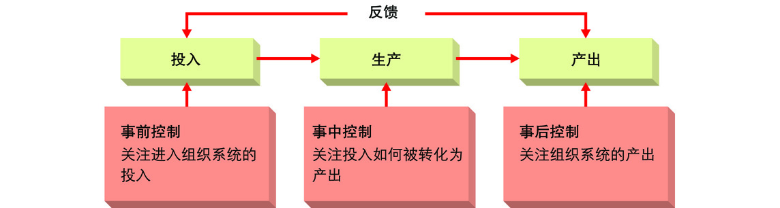
运营控制
运营控制关注将资源转变为产品的过程。
成功企业利用各种不同技术推动运营控制。
School of Economics and Management, Beijing University of Aeronautics and Astronautics, WU Hao . All Rights Reserved.

Slide 17
财务控制
评估产出与绩效的机制有三种：财务指标、组织目标与运营预算
财务控制是客观的，允许和其他公司进行比较
  利润率——衡量管理者利用组织资源获取利润的效率
    投资收益率是最常用的财务绩效指标
  流动资产比率 —— 衡量管理者保护组织资源以偿付短期债务的能力.
    流动比率＆速动比率
  杠杆比率 –——衡量管理者使用债务（借款）和股本（发行新股票）为后续经营筹集资金的程度
    资产负债率& 利息保障倍数
  周转率 ——衡量管理者使用组织资产创造价值的能力
    存货周转率&应收帐款周转天数
School of Economics and Management, Beijing University of Aeronautics and Astronautics, WU Hao . All Rights Reserved.

Slide 18
组织目标: 在确定公司的总目标后，每个分部都会有一个具体目标去实现（目标管理）。
  目标和产出控制在组织的所有层级上都得到应用（各层级的目标的协调）；
  最佳目标是具体的，且有实现的难度，即延展性目标；
  设定目标是长时间锻炼的一种管理技能。
运营预算: 是描述管理者计划如何有效利用资源以实现组织目标的蓝图。
  根据产生的收益和预算成本间的差异来评价管理人员（成本预算法，收益预算法，利润预算法）；
产出控制系统是以上三种控制机制的综合运用。
与产出控制相关的问题:只是实施恰当行动的一个指导。
School of Economics and Management, Beijing University of Aeronautics and Astronautics, WU Hao . All Rights Reserved.

Slide 19
行为控制
管理者必须激励和塑造员工行为来达到组织目标
直接监督：直接领导员工的管理者可以指导、奖励和纠正他们的行为。
  直接监督的成本非常高昂，因为一名管理者只能亲自管理较少的下属；
  使要求自治的员工失去动力；
  在复杂的工作条件下很难实施直接监督。
School of Economics and Management, Beijing University of Aeronautics and Astronautics, WU Hao . All Rights Reserved.

Slide 20
目标管理
目标管理：对下属实现特定组织目标或绩效标准执行运营预算的能力进行评估。
  为组织内的每个管理层设定具体的目标
  管理者与其下属共同商定下属的目标
  管理者及下属定期地检查下属完成目标的情况
    通常，薪水的增加和职位的晋升都是与目标设定过程相挂钩
  团队也用这种方式评估其目标业绩，而且这些目标要与组织目标保持一致。
  核心：强调业绩第一和自我控制。
School of Economics and Management, Beijing University of Aeronautics and Astronautics, WU Hao . All Rights Reserved.

Slide 21
官僚制控制
官僚制控制：通过运用由规则和标准操作程序（SOPs） 构成的综合系统而实施的控制，而这些规则和程序可以塑造和规范分部、职能部门和个人的行为。
  规则和标准操作程序告诉员工该做什么，遇到问题时该如何决策；
  员工的行为是标准的，所以其结果可以预测的，不需要对行为的产出进行控制
官僚制控制的问题：
  建立规则一般要比废止规则容易得多。
  组织太标准化从而就失去了它的灵活性与创造性。
  官僚控制在管理常规性工作时最有效（如大批量生产）。
School of Economics and Management, Beijing University of Aeronautics and Astronautics, WU Hao . All Rights Reserved.

Slide 22
组织文化与小团体控制
组织文化 : 是影响组织内个人和团队之间的相互作用以及他们为实现组织目标而进行合作的方式的价值观、规范、行为标准以及共有期望的集合。
小团体控制：是通过共享的价值观、规范、行为标准和共有期望对组织中的个人和群体施加控制。
  员工首先把组织的价值观和规范化为自己的价值观和规范，
  然后用这些价值观和规范指导自己的决策和行为
组织文化成为一种重要的控制方式，因为：
  1.这些方法提供了产出控制或行为控制所不能起到的控制作用；
  2.强有力的组织文化和团体控制可以使员工专注于组织并且提高其绩效。
School of Economics and Management, Beijing University of Aeronautics and Astronautics, WU Hao . All Rights Reserved.

Slide 23
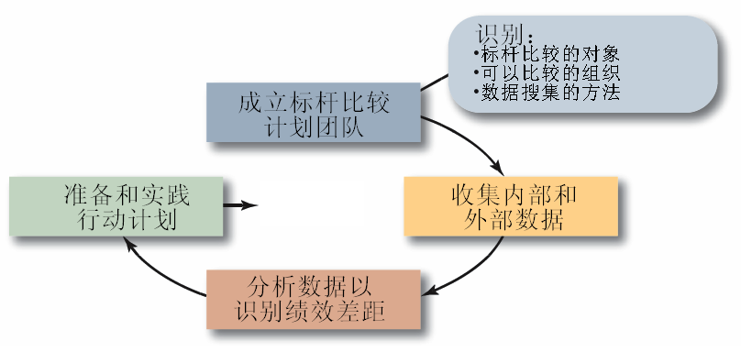
标杆管理
标杆比较：通过分析各领域领先者的方法，然后模仿他们的做法来改进自己。
最佳实践
School of Economics and Management, Beijing University of Aeronautics and Astronautics, WU Hao . All Rights Reserved.

Slide 24

组织控制的管理
有效控制的特点
  与计划整合在一起；灵活性；准确；适时；客观。
控制的阻力
  过度控制；
  不恰当的关注点；
  奖励无效率；
  过多的责任。
克服控制的阻力
  鼓励员工参与；
  制定认证程序。
School of Economics and Management, Beijing University of Aeronautics and Astronautics, WU Hao . All Rights Reserved.

Slide 25
当前的控制问题
针对文化差异的调整
工作场所问题
  工作场所隐私；员工偷窃；工作场所暴力。
顾客交互的控制
公司治理。
School of Economics and Management, Beijing University of Aeronautics and Astronautics, WU Hao . All Rights Reserved.

Slide 26
研究讨论题
1.讨论控制与其他管理职能的关系。
2.调查北航本科生学习成绩控制系统，分析其有效性。讨论该系统与企业控制系统的差异。
3.检索相关文献，认识对“工作场所越轨行为”控制的一般方法。
4.阅读教材。
School of Economics and Management, Beijing University of Aeronautics and Astronautics, WU Hao . All Rights Reserved.

Slide 27
END
吴昊：北京航空航天大学经济管理学院
副教授，管理学博士
北航新主楼A919
E-mail: wuhao801@buaa.edu.cn
School of Economics and Management, Beijing University of Aeronautics and Astronautics, WU Hao . All Rights Reserved.

